Slide 1


Программное обеспечение VR-тренажёров для адаптивного обучения операторов АСУТП

Slide 2
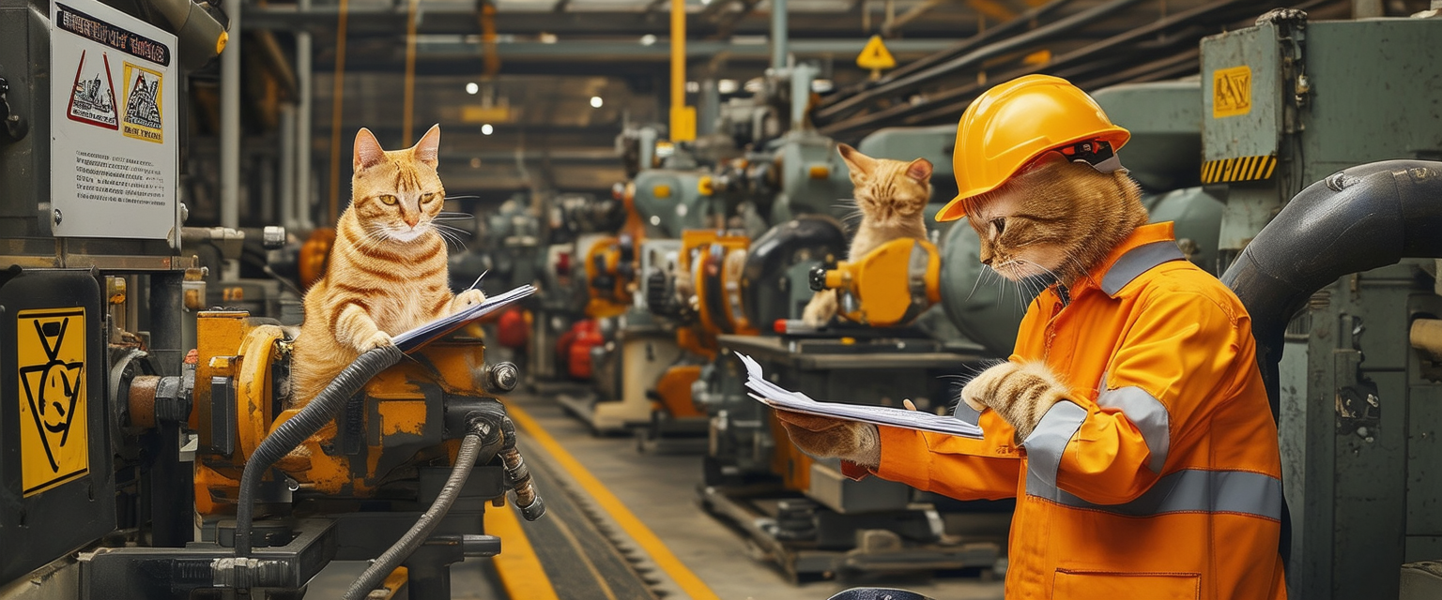
Проблема
В опасных производственных отраслях, связанных с АСУТП, отсутствуют эффективные средства обучения, что вынуждает стажёров учиться на реальном оборудовании. Это создаёт значительные риски для жизни и здоровья сотрудников, а также может привести к аварийным ситуациям. Обучение с помощью инструкций и на реальном оборудовании не обеспечивает достаточной подготовки и практических навыков для работы в экстремальных условиях. Согласно статье 214 Трудового кодекса РФ, работодатель обязан принимать меры по предотвращению аварийных ситуаций и обеспечивать обучение работников для сохранения их жизни и здоровья при возникновении таких ситуаций.

Slide 3

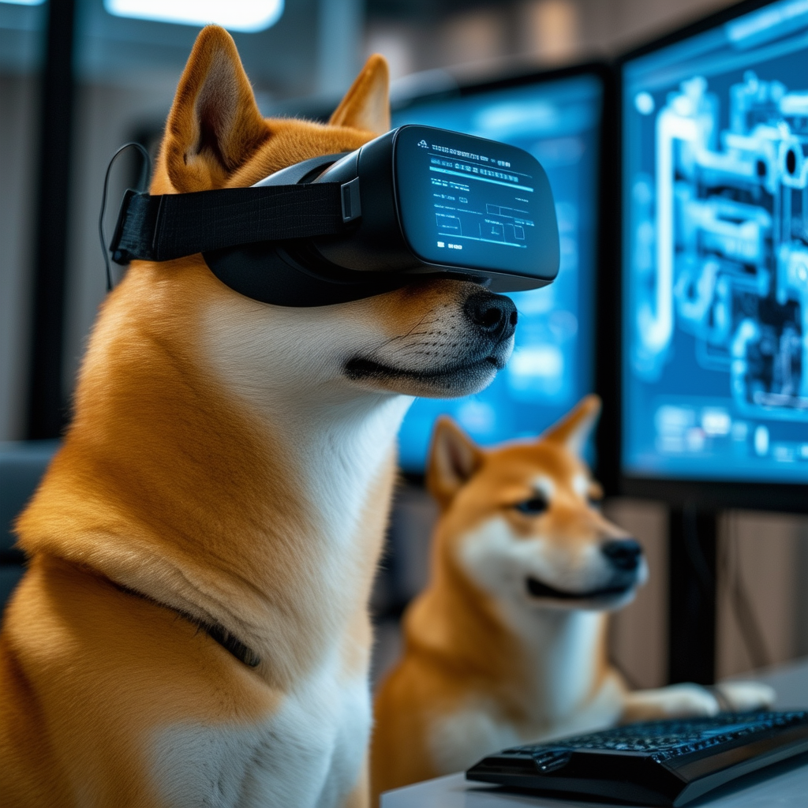
Решение и технология
Решение
Технология
Внедрение многопользовательских виртуальных тренажёров для АСУТП решает проблему отсутствия эффективных средств обучения. Эти тренажёры позволяют стажёрам отрабатывать взаимодействие с другими операторами и аппаратчиками под руководством инструктора. Адаптивное обучение с интеллектуальными учебниками обеспечивает индивидуальный подход, анализируя прогресс и адаптируя задания под уровень знаний обучающихся.
Unity: Платформа для симуляции в реальном времени.
Mirror: Фреймворк для многопользовательского сетевого взаимодействие между операторами и инструкторами.
ML-Agents Baracuda: Использование машинного обучения для адаптивного обучения, анализирующего прогресс и адаптирующего задания под уровень пользователя.

Slide 4
Конкуренты
Honeywell Immersive Field Simulator (IFS)
Rockwell Automation Virtual Training
Имеется спорная точка зрения, гласящая примерно следующее: представители современных социальных резервов призваны
к ответу!
Rockwell Automation предлагает виртуальное обучение с использованием цифровых двойников, что позволяет обучать операторов без остановки производственного процесса и воссоздавать различные производственные сценарии.
Плюсы
Высокая точность и реалистичность симуляции.
Возможность удалённого обучения.
Поддержка множества сценариев и условий.
Минусы
Высокая стоимость внедрения и обслуживания.
Требует специализированного оборудования.
Плюсы
Моделирование неисправностей и экстремальных условий.
Возможность удалённого обучения.
Минусы
Ограниченная гибкость в создании новых сценариев.
Высокие начальные затраты на оборудование и ПО.

Slide 5


Целевая аудитория
Операторы и аппаратчики химического производства, отвечающие за управление технологическими процессами и оборудованием. (АО "Апатит“, ПАО "КуйбышевАзот“, ПАО "Нижнекамскнефтехим")
Операторы и инженеры, работающие на нефтяных и газовых месторождениях, НПЗ, компрессорных станциях. (ПАО "Газпром“, ПАО "Роснефть“, ПАО "Лукойл")
Операторы электростанций, диспетчеры и инженеры по управлению электрическими сетями и подстанциями. (ПАО "РусГидро“, ПАО "Интер РАО")
Студенты с направлением подготовки по химической технологии и автоматизации технологических процессов. (ЧГУ, ЧХТК, РХТУ, СПбГТИ)

Slide 6
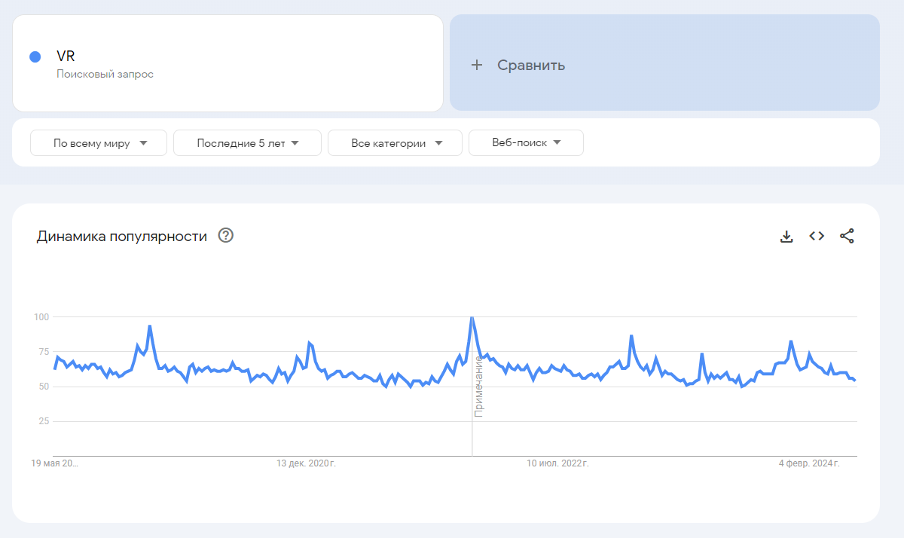
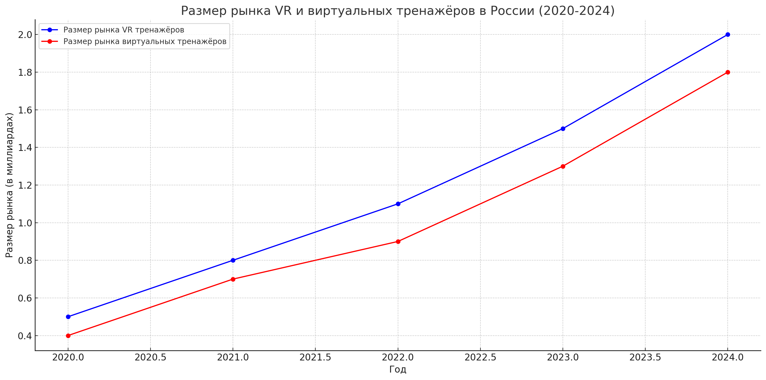
Рынок

